Slide 1
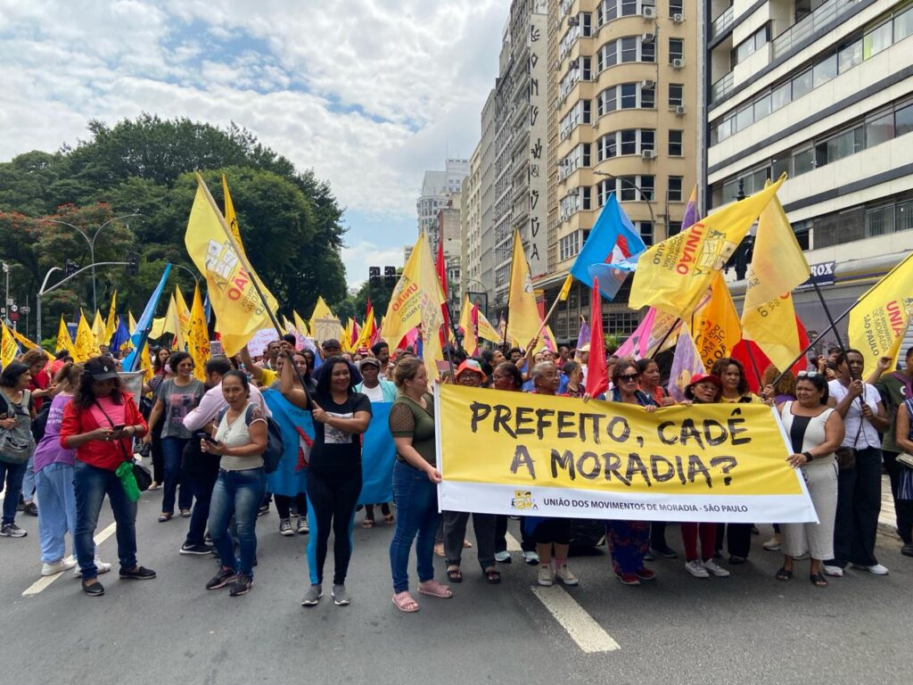
Provisão habitacional
Pode Entrar: histórico, modalidades do programa
Minha Casa Minha Vida;
Parceria Público-Privada
EVANIZA RODRIGUES

Slide 2
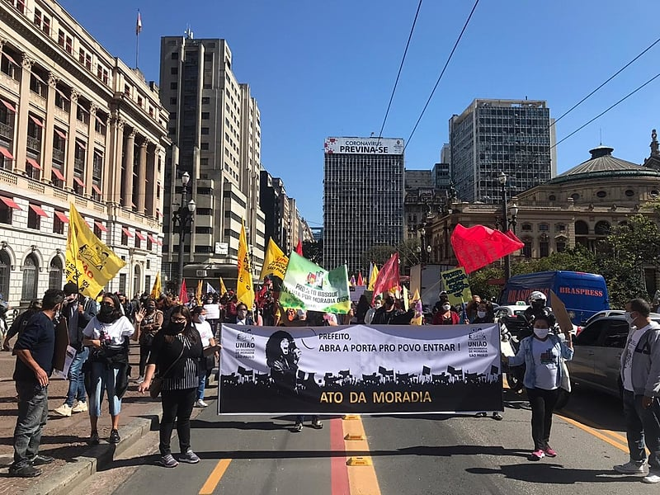
Pode Entrar

Slide 3
Legislação
Lei nº 17.638/2021
Resolução CMH nº 132 de 12.12.2019: aprova o Programa Habitacional PODE ENTRAR
Decreto Municipal nº 59.145 de 19.12.2019: institui o Programa Habitacional PODE ENTRAR
Instrução Normativa nº 01/2020-SEHAB.G de 12.03.2020: operacionaliza procedimentos relativos ao Programa PODE ENTRAR
Decreto nº 61.282 de 12 de maio de 2022 - critérios de elegibilidade para concessão de atendimento habitacional definitivo e de priorização da demanda habitacional no âmbito dos Programas de Provisão Habitacional do Município.

Slide 4
I - provisão habitacional por intermédio de alienação ou locação de unidades habitacionais;
II - aquisição de imóveis, aptos ao enquadramento como Habitação de Interesse Social;
III - contratação de moradias para fins de locação subsidiada por intermédio de aquisição, construção ou reforma substancial de edifícios por parte de particulares;
IV - expedição de cartas de crédito habitacionais;
V - reaquisição de unidades financiadas aos mutuários nos programas em andamento por SEHAB e COHAB-SP, para fins de nova alienação;
VI - contratação de projetos de Habitação de Interesse Social – HIS em imóveis privados.

Slide 5
I - provisão habitacional por intermédio de alienação ou locação de unidades habitacionais;
II - aquisição de imóveis, aptos ao enquadramento como Habitação de Interesse Social;
III - contratação de moradias para fins de locação subsidiada por intermédio de aquisição, construção ou reforma substancial de edifícios por parte de particulares;
IV - expedição de cartas de crédito habitacionais;
V - reaquisição de unidades financiadas aos mutuários nos programas em andamento por SEHAB e COHAB-SP, para fins de nova alienação;
VI - contratação de projetos de Habitação de Interesse Social – HIS em imóveis privados.

Slide 6
DISTRIBUIÇÃO DE RECURSOS
(Excetuando recursos oriundos de Operação Urbana):
- 40% para empreendimentos destinados ao atendimento de famílias cadastradas no município e/ou famílias removidas involuntariamente por intervenções de obras públicas;
- 40% para empreendimentos em parceria com associações e cooperativas habitacionais habilitadas pela SEHAB ou COHAB-SP;
-20% para produção de empreendimentos para Locação Social ou Carta de Crédito.

Slide 7
Limites de renda
O Programa Pode Entrar atende dois grupos específicos, classificados como:
- Grupo 1: famílias com renda bruta de até 3 salários mínimos, sendo o comprometimento da renda de até 15% para o valor da prestação;
- Grupo 2: famílias com renda bruta de até 6 (seis) salários mínimos, para subsídio por meio de Carta de Crédito.
Importante:*
- Ficam excluídas as famílias que já foram contemplados por qualquer tipo de atendimento habitacional definitivo no território nacional;*
- Não se aplica limite de renda nos casos de famílias removidas involuntariamente por obras públicas.*

Slide 8
DEMANDA PRIORITÁRIA
Em todo e qualquer empreendimento produzido e/ou comercializado no âmbito deste Programa, serão observadas as seguintes COTAS:
- Reserva de 5% das unidades para famílias de que façam parte pessoa(s) com deficiência;
- Reserva de 5% das unidades para famílias de que façam parte pessoa(s) idosa(s);
- 5% (cinco por cento) para famílias com mulheres em situação de violência doméstica, assistidas por rede de serviços públicos em função desta condição, conforme DECRETO Nº 61.282 DE 12 DE MAIO DE 2022 nos termos do § 3º deste artigo, independentemente de serem atendidas oficialmente por medida protetiva.
- § 3º A Secretaria Municipal de Direitos Humanos e Cidadania oferecerá à Secretaria Municipal de Habitação listagem de beneficiários elegíveis ao atendimento previsto no inciso III do “caput” deste artigo, a ser atualizada mediante solicitação da SEHAB.
- não havendo famílias no percentual estabelecido para cota reserva, as unidades serão disponibilizadas para seleção de famílias pelos demais critérios.

Slide 9
Para as famílias provenientes de assentamento(s) irregular(es), em razão de estarem em área de risco, de terem sido desabrigadas, ou por motivos justificados em projetos de regularização fundiária e obras que tenham motivado seu deslocamento involuntário e que estejam contidas no raio de até 5 km da localização do empreendimento, serão observados os seguintes critérios de priorização e hierarquização:
a. Ser possuidor de Concessão de Uso Especial para Fins de Moradia - CUEM (somente nos casos em que tiveram suas moradias removidas);
b. Ser possuidor de Termo de Compromisso de Atendimento Habitacional Definitivo;
c. Tempo de remoção;
d. Tempo de recebimento de auxílio aluguel;
e. Tempo de instituição do domicílio na área.

Slide 10
COHAB
Dentre os inscritos com cadastro atualizado junto à COHAB-SP, aplicando-se de 01 (um) ponto adicional para cada uma das situações abaixo:
- Família com mulheres responsáveis pela unidade familiar - comprovar com autodeclaração;
- Família residente ou que trabalhe no distrito de influencia ou limítrofes ao do empreendimento - apresentar comprovação;
- Famílias com ônus excessivo de aluguel, que comprometa 30% do salário ou mais - comprovar com contrato de locação ou recibo de pagamento do aluguel e declaração de renda;
- Famílias com crianças na primeira infância.
Dentre os inscritos junto à COHAB-SP, além da pontuação acima, também será concedido 1 (um) ponto adicional para cada período de 5 (cinco) anos completos de tempo de inscrição.

Slide 11
PROGRAMA PODE ENTRAR - AQUISIÇÃO DE UNIDADES - CHAMAMENTO 001/SEHAB/2022
Posição em 23/04/2024

Slide 12
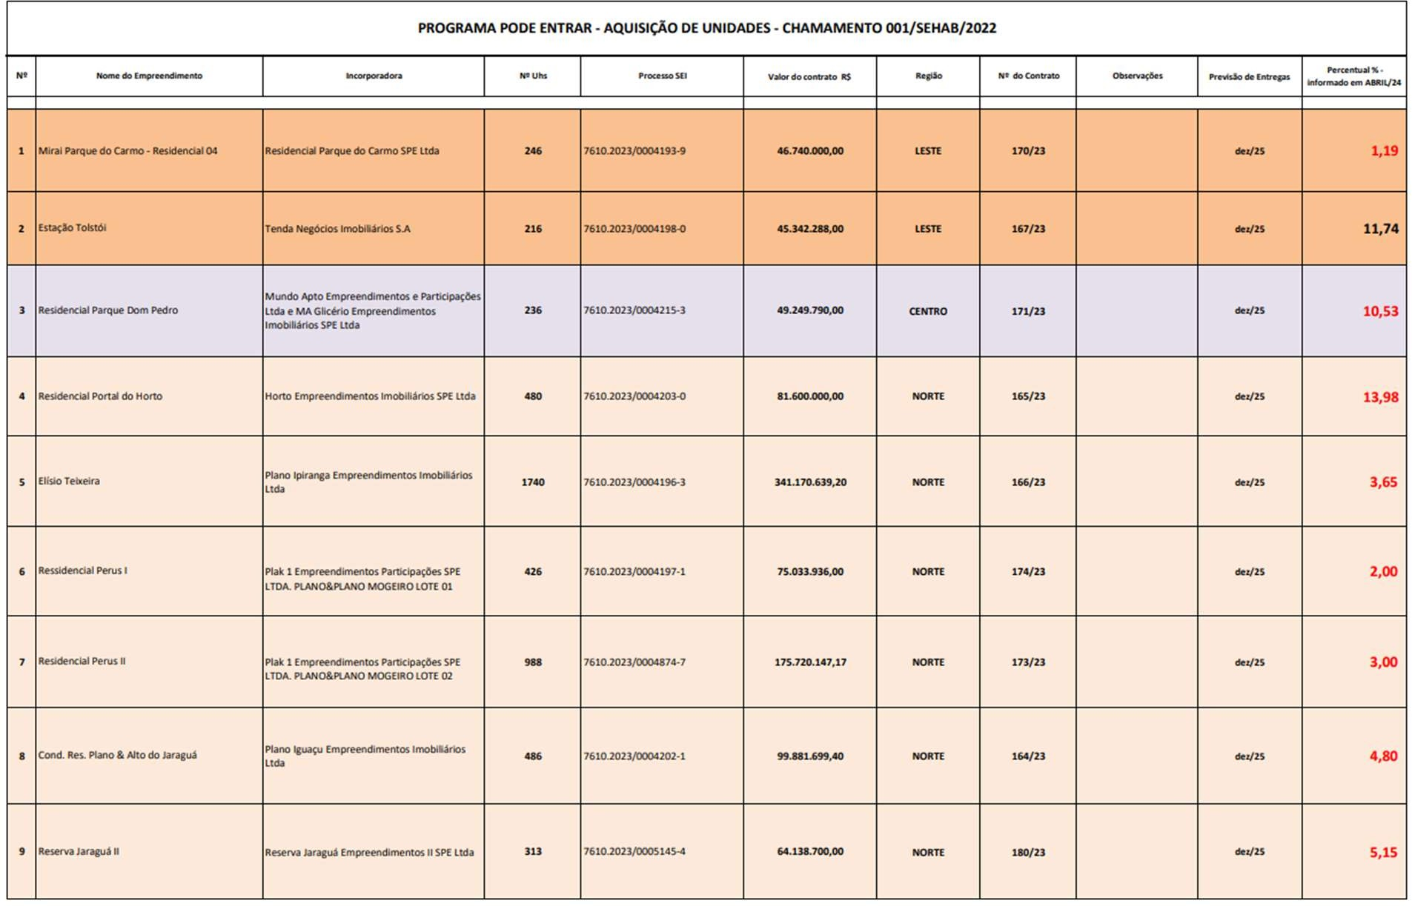

Slide 13
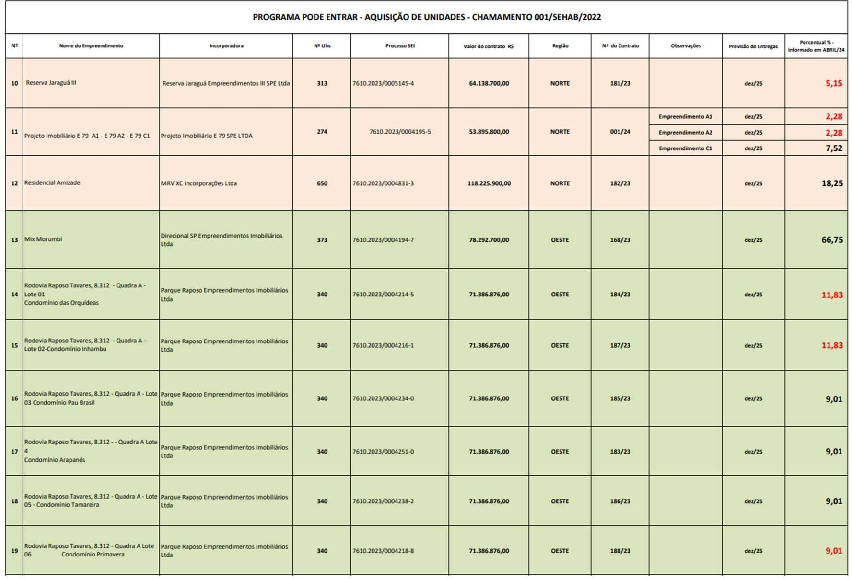

Slide 14
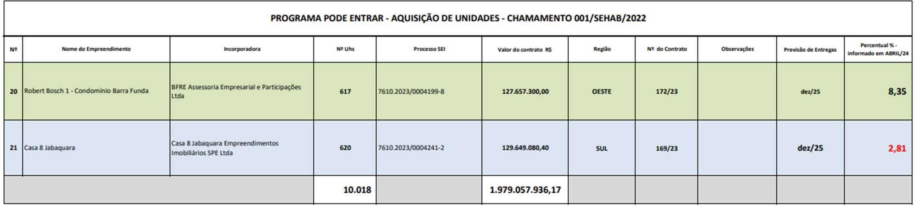

Slide 15
PROGRAMA PODE ENTRAR - ENTIDADES/ EMPRESAS
EM OBRAS E CONTRATADAS
Posição em 23/04/2024

Slide 16
39 empreendimentos
6005 unidades
Autogestão
6 empreendimentos
Cogestão
33 empreendimentos
670 unidades
5335 unidades

Slide 17
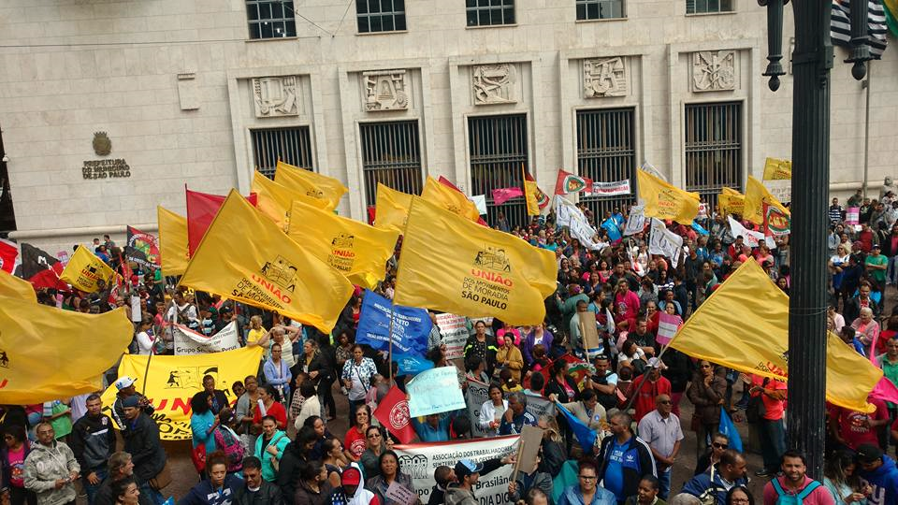
APORTE
MCMV

Slide 18
Termo de Cooperação
Assinado em 2021 - aditivo – valido até 01/01/2026
Recursos: R$ 192 milhões
R$ 20 mil por unidade
Integra o orçamento e eé liberado durante a obra
https://drive.google.com/file/d/12SC2DyqeQuwn4wuQj9XZ5q2KiPUQDAi-/view?usp=sharing

Slide 19
Termo de Cooperação
Assinado em 2021 - aditivo – valido até 01/01/2026
Recursos: R$ 192 milhões
R$ 20 mil por unidade
Integra o orçamento e eé liberado durante a obra
https://drive.google.com/file/d/12SC2DyqeQuwn4wuQj9XZ5q2KiPUQDAi-/view?usp=sharing

Slide 20
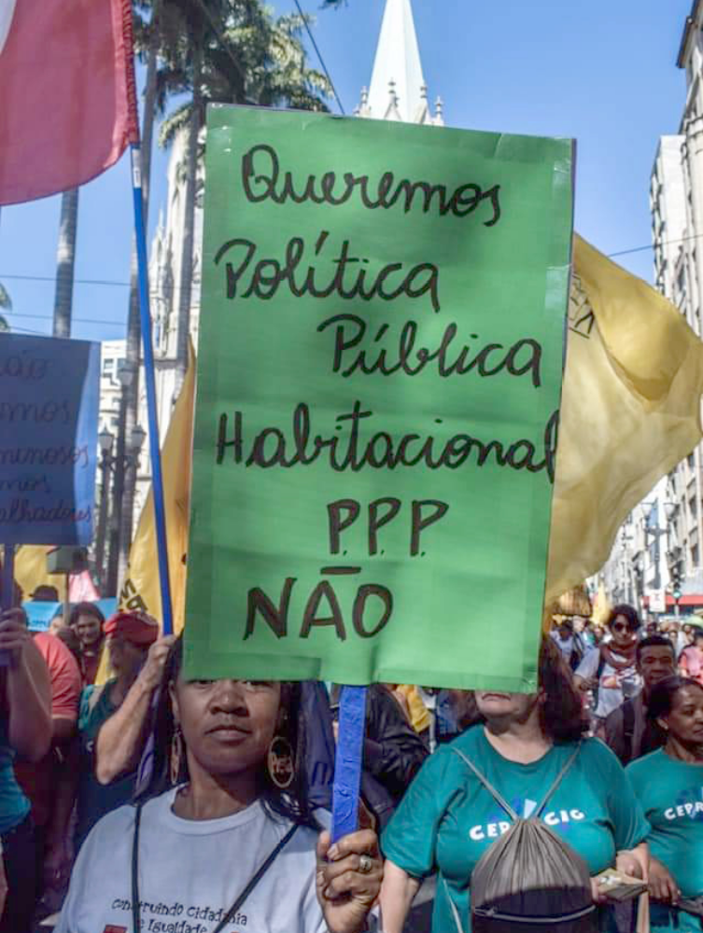
PARCERIAS
PÚBLICO
PRIVADAS

Slide 21
O que é uma PPP?
As Parcerias Público-Privadas (PPPs) são associações entre governos e empresas para que estas atuem em construção de obras e gestão de serviços públicos. As PPPs mais comuns no Brasil são as concessões de rodovias ou metrô, mas as PPPs também têm sido usadas para habitação, saúde e outras políticas setoriais.
Os governos argumentam que precisam se associar às empresas privadas pois ou não têm recursos públicos suficientes para pagar ou não tem capacidade de endividamento (para pegar um empréstimo e investir).
Outro argumento é que as empresas seriam mais eficientes que o poder público para realizar obras e serviços…
Mas as PPPs podem sair, no fim das contas, até mais caras para o governo.

Slide 22
Nas PPPs habitacionais as responsabilidades são divididas
RESPONSABILIDADES DO PODER PÚBLICO
• Lançar o edital, contratar as empresas e monitorar a PPP;
• Disponibilizar imóveis públicos para todas as construções de HIS ou desapropriar;
• Contratar empresa especializada para acompanhar, controlar e fiscalizar as obras;
• Pagar para as empresas pelas habitações construídas e serviços prestados, em contraprestações pelo período da concessão (20 anos);
• Arcar com riscos e dar garantias à PPP;
• Analisar e autorizar que sejam feitas moradias em local diferente do licitado.

Slide 23
RESPONSABILIDADES DO PRIVADO
• Elaborar projetos e obter alvarás e licenças de aprovação;
• Construir moradias populares e de mercado;
• Construir e explorar espaços para usos não residenciais, como comércios, serviços, infraestrutura, lazer, industrial e até logística!
• Implantação de equipamentos e melhorias urbanísticas, quando previstas em edital;
• Fazer o trabalho social pré e pós-ocupação, a manutenção das edificações e a gestão do condomínio pelo período da concessão (20 anos).

Slide 24
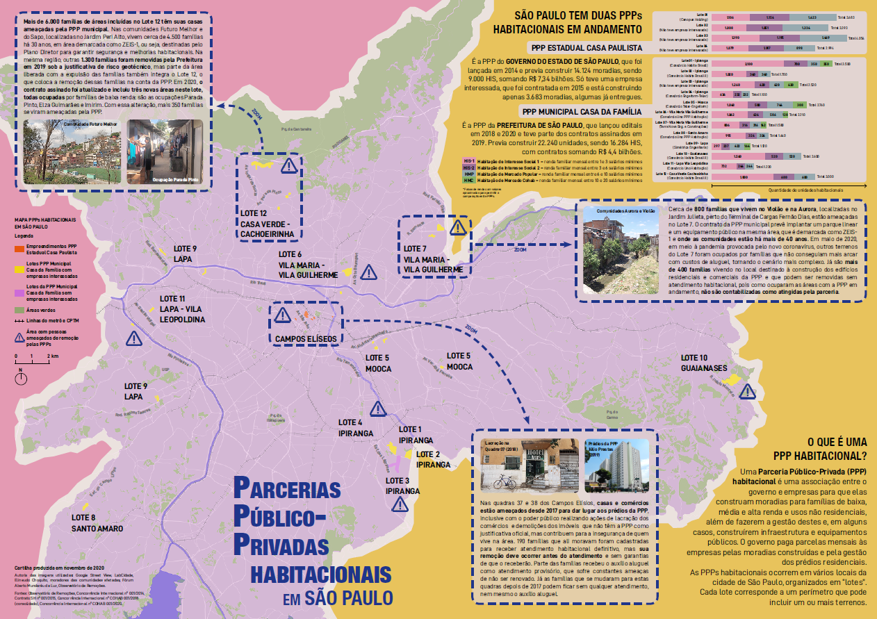

Slide 25
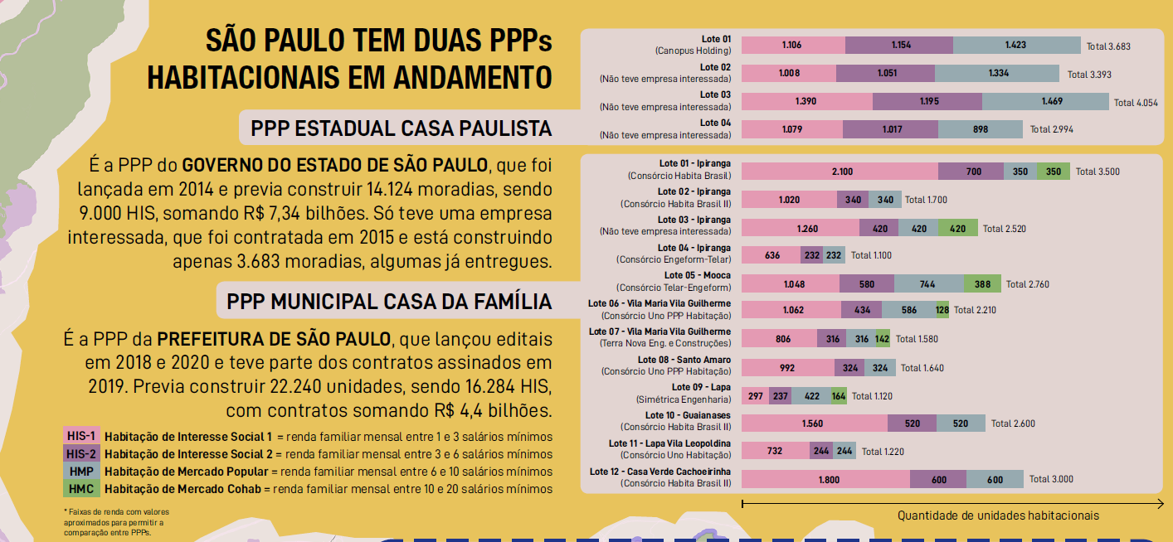

Slide 26
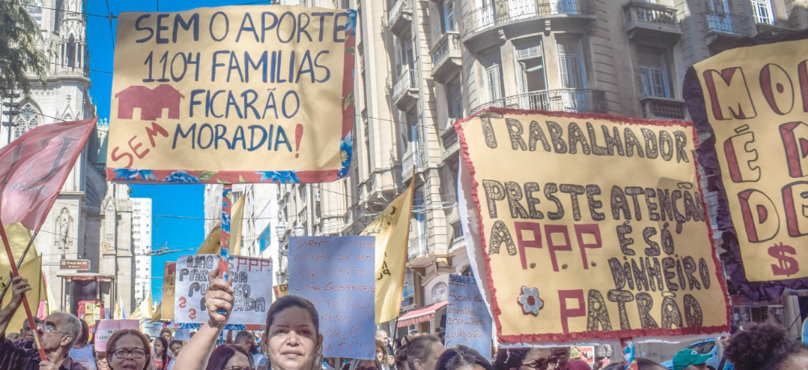
https://drive.google.com/file/d/1lMqMXQezGCM64XUckQm4ueNZC8X6Hq-v/view?usp=sharing

